Slide 1

COVID19 질병 증상 분석 Clinical Characterization of COVID-19 by EHR
B조 정대욱
홍상표
조성민
Sep592 소프트웨어특강<데이타사이언스> 정유채 교수님

Slide 2
연구 대상 주제 COVID-19의 EHR 데이터 중 Consortium for Clinical Characterization of COVID-19 데이터 분석 환자의 ICD 코드 분석을 통한 코로나 증상의 통계적 분석
목표
ICD코드로 실제 증상에 대한 통계적 발현 증세를 확인
국내 한국질병분류 중심으로 질병증상을 분석하여 발현 증세 분석
분석 내용 COVID-19
질병코드 분류에 의한 순위 분석
질병코드 분류에 의한 증상 분석
시각화

Slide 3
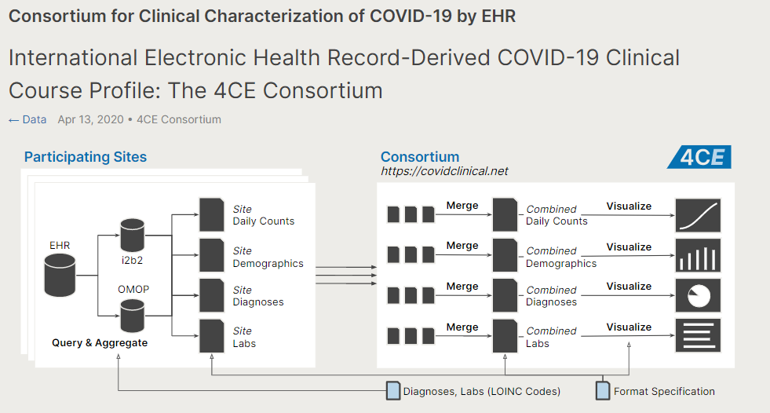
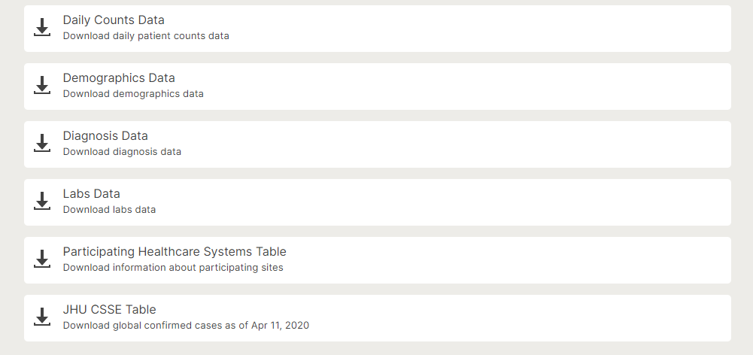
데이터 수집
지역: 미국(45개), 프랑스(42개), 이탈리아(5개), 독일(3개), 싱가포르(1) 등
총 96개 병원
인원 : 27,584명의 COVID-19 진단 환자
기간 : 2020년 1월 1일 ~ 2020년 4월 11일
https://covidclinical.net/data/index.html#publication_paper-01
COVID-19 진단자료
ICD <-> KOICD
질병 증상 Mapping
Labs Data – 국가별 코로나 진단환자 .CSV/DataSet

Slide 4
데이터 전처리
Diagnoses-Combined.csv
{ icd_code, num_patients }
ICD 코드 별 질병 명(영,한) 추가
질병분류정보센터
(www.koicd.kr)
질병 명 정제
BioBERT NER 분석
질병명 추출
COVID-19 진단자료
ICD <-> KOICD
질병 증상 Mapping
Other bacterial intestinal infections
기타 세균성 장감염
ICD 코드 중분류 Summary
서울아산병원 질환 백과
(http://www.amc.seoul.kr/asan/healthinfo/disease/diseaseSubmain.do)
증상 검색 / 색인 작업
증상 추가

Slide 5
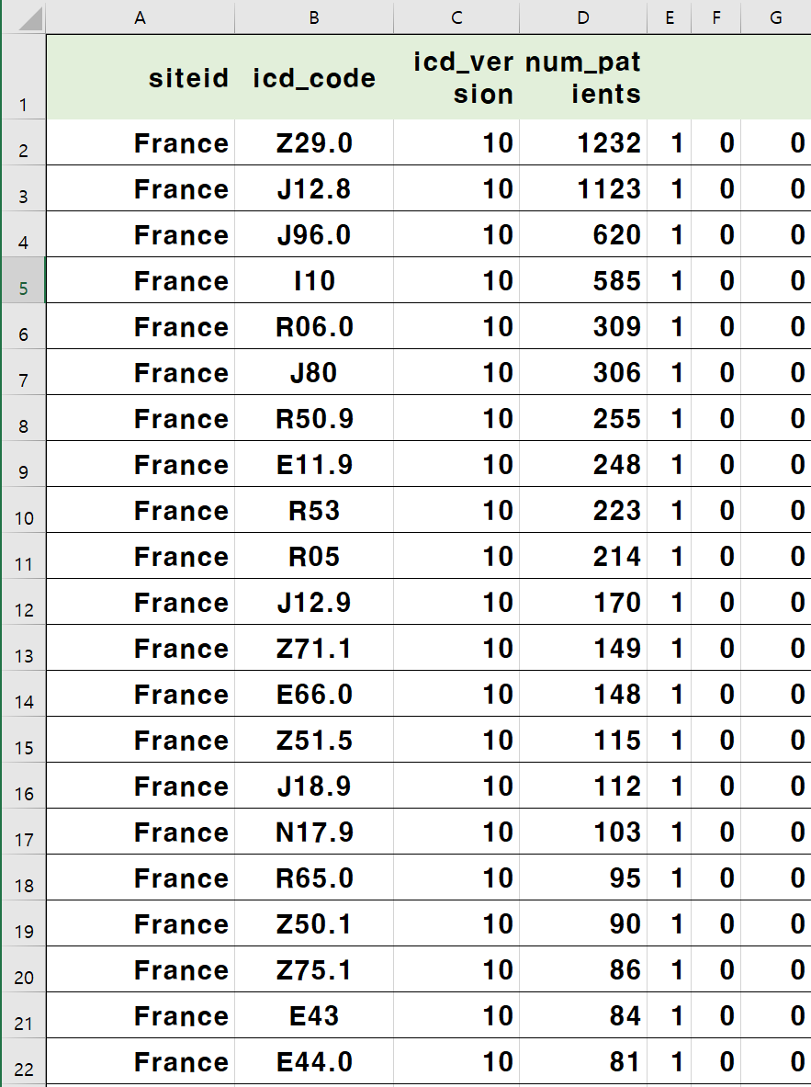
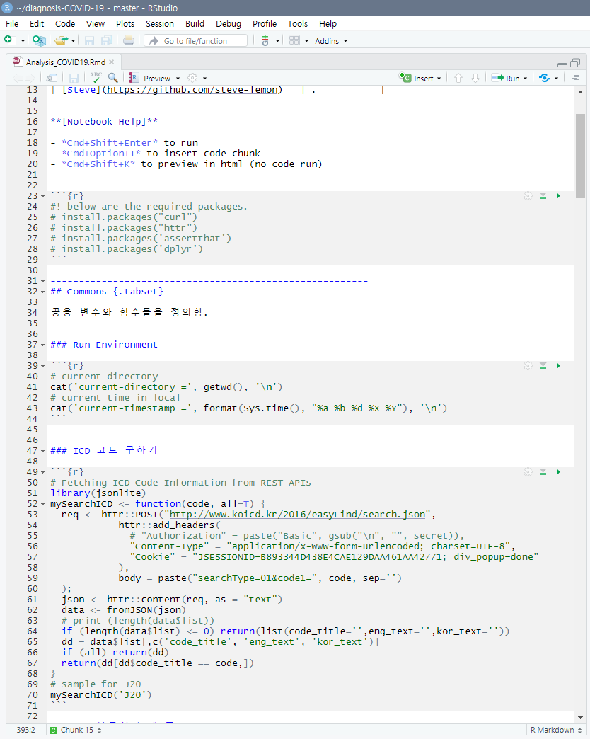
데이터 전처리
Labs Data – 국가별 코로나
- 국가명 + ICD코드 + 환자수 -> R/Pythons 으로 데이터 수집
COVID-19 진단자료
ICD <-> KOICD
질병 증상 Mapping

Slide 6
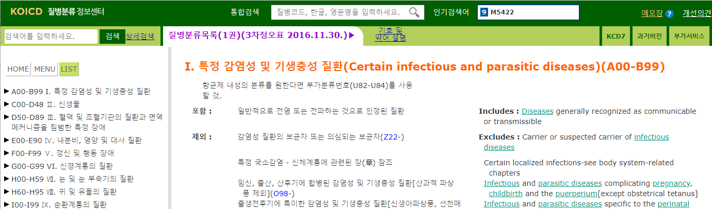
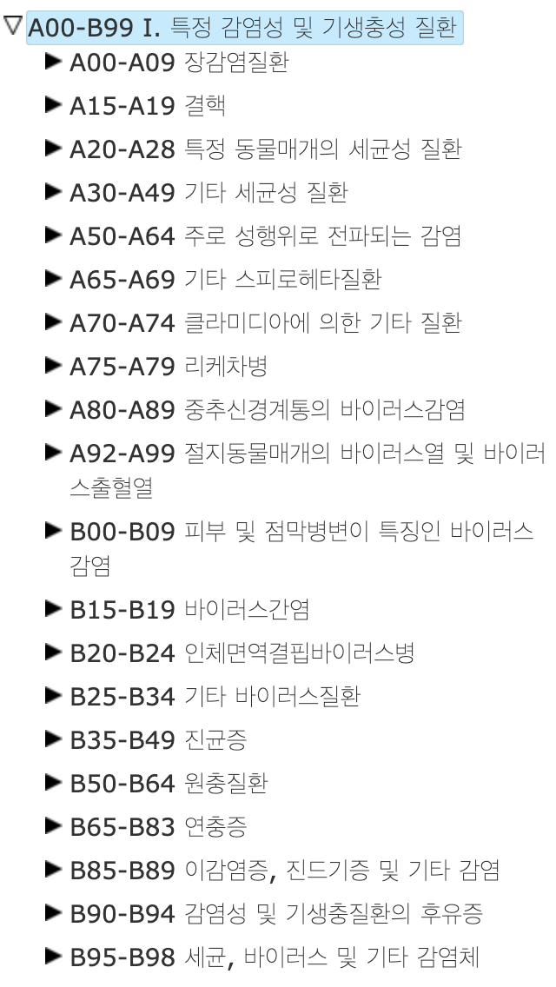
데이터 전처리
KOICD (한국질병분류) – 질병분류 수집
COVID-19 진단자료
ICD <-> KOICD
질병 증상 Mapping

Slide 7
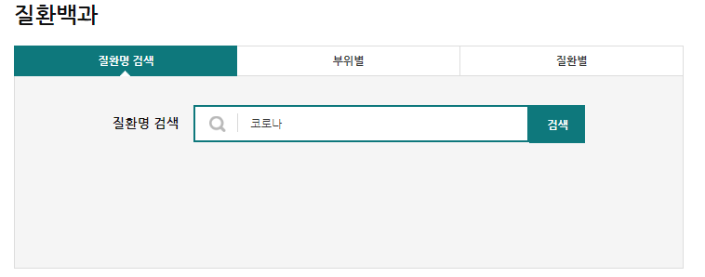
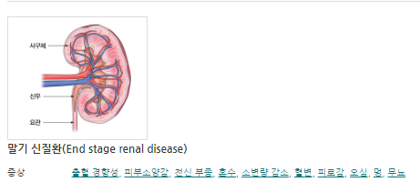
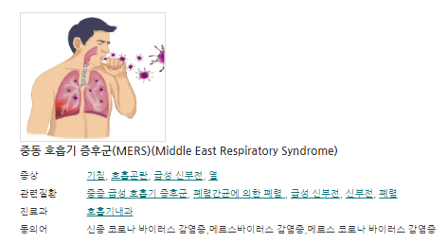
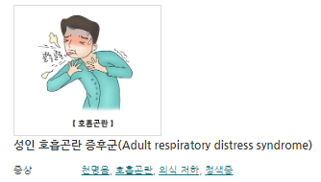
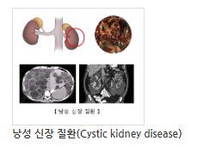
데이터 전처리
서울아산병원(질환백과) – 질환명 기준 증상 수집
COVID-19 진단자료
ICD <-> KOICD
질병 증상 Mapping

Slide 8
데이터 전처리
환자수별 ICD ⇒ KOICD ⇒ 질환명 ⇒ 증상
ICD | No | 영문 질환 | 한글 질환 | 증세 | 중분류
A04 | 6 | Other bacterial intestinal infections | 기타 세균성 장감염 | 설사||구토||두통||복부경련||빈혈||혈소판감소||혈변||복부 통증||요독증 | 장감염질환
A08 | 4 | Viral and other specified intestinal infections | 바이러스성 및 기타 명시된 장감염 | 설사||구토||콧물||탈수||열||기침 | 장감염질환
A09 | 32 | Other gastroenteritis and colitis of infectious and unspecified origin | 감염성 및 상세불명 기원의 기타 위장염 및 결장염 | 설사||구토||두통||탈수||복부팽만감||열||복부 통증 | 장감염질환
A40 | 3 | Streptococcal sepsis | 연쇄구균패혈증 | 빈호흡||설사||물집||의식 저하||심부전||오한||저혈압||괴사||열||기운없음||환부 부종||반상출혈||소변량 감소||복부 통증||빈맥 | 기타 세균성 질환
A41 | 95 | Other sepsis | 기타 패혈증 | 빈호흡||설사||물집||의식 저하||심부전||오한||저혈압||괴사||열||기운없음||환부 부종||반상출혈||소변량 감소||복부 통증||빈맥 | 기타 세균성 질환
A46 | 9 | Erysipelas | 단독(丹毒) | 림프 부종||오한||발진||열감||환부 통증 | 기타 세균성 질환
A49 | 6 | Bacterial infection of unspecified site | 상세불명 부위의 세균감염 | 목의 통증||설사||구토||두통||근육통||콧물||오심||오한||열||기침||권태감 | 기타 세균성 질환
COVID-19 진단자료
ICD <-> KOICD
질병 증상 Mapping

Slide 9
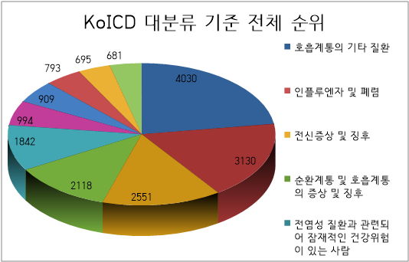
분석 결과 Visualization
KoICD 중분류 기준 | 인원
호흡계통의 기타 질환 | 4030
인플루엔자 및 폐렴 | 3130
전신증상 및 징후 | 2551
순환계통 및 호흡계통의 증상 및 징후 | 2118
전염성 질환과 관련되어 잠재적인 건강위험이 있는 사람 | 1842
병인이 불확실한 신종질환의 임시적 지정이나 응급사용 | 994
고혈압성 질환 | 909
급성 상기도감염 | 793
당뇨병 | 695
세균, 바이러스 및 기타 감염체 | 681
환자 질병 순위 : 전체
COVID 증상 20순위
Visualization
WordCount
증상 빈도
증상 연관도

Slide 10
분석 결과 Visualization
KoICD 중분류 기준 | 인원
인플루엔자 및 폐렴 | 1742
전염성 질환과 관련되어 잠재적인 건강위험이 있는 사람 | 1282
전신증상 및 징후 | 1116
순환계통 및 호흡계통의 증상 및 징후 | 648
호흡계통의 기타 질환 | 645
고혈압성 질환 | 607
기타 상황에서 보건서비스와 접하고 있는 사람 | 481
당뇨병 | 472
특정 처치 및 건강관리를 위하여 보건서비스와 접하고 있는 사람 | 450
가족 및 개인 기왕력과 건강상태에 영향을 주는 특정 병태에 관련된 잠재적 건강위험을 가진 사람 | 415
환자 질병 순위 : 프랑스
COVID 증상 20순위
Visualization
WordCount
증상 빈도
증상 연관도

Slide 11
분석 결과 Visualization
KoICD 중분류 기준 | 인원
병인이 불확실한 신종질환의 임시적 지정이나 응급사용 | 726
급성 상기도감염 | 276
인플루엔자 및 폐렴 | 174
전염성 질환과 관련되어 잠재적인 건강위험이 있는 사람 | 135
대사장애 | 127
전신증상 및 징후 | 94
검사 및 조사를 위해 보건서비스와 접하고 있는 사람 | 92
기타 형태의 심장병 | 91
가족 및 개인 기왕력과 건강상태에 영향을 주는 특정 병태에 관련된 잠재적 건강위험을 가진 사람 | 84
호흡계통의 기타 질환 | 73
환자 질병 순위 : 독일
COVID 증상 20순위
Visualization
WordCount
증상 빈도
증상 연관도

Slide 12
분석 결과 Visualization
KoICD 중분류 기준 | 인원
호흡계통의 기타 질환 | 2976
인플루엔자 및 폐렴 | 684
주로 임신에 관련된 기타 산모장애 | 156
불명확하고 원인불명의 사인 | 126
허혈심장질환 | 90
당뇨병 | 69
신부전 | 65
기타 형태의 심장병 | 47
고혈압성 질환 | 43
만성 하부호흡기질환 | 34
환자 질병 순위 : 이태리
COVID 증상 20순위
Visualization
WordCount
증상 빈도
증상 연관도

Slide 13
분석 결과 Visualization
KoICD 중분류 기준 | 인원
순환계통 및 호흡계통의 증상 및 징후 | 1380
전신증상 및 징후 | 1340
세균, 바이러스 및 기타 감염체 | 545
인플루엔자 및 폐렴 | 530
급성 상기도감염 | 504
전염성 질환과 관련되어 잠재적인 건강위험이 있는 사람 | 425
호흡계통의 기타 질환 | 336
기타 바이러스질환 | 261
병인이 불확실한 신종질환의 임시적 지정이나 응급사용 | 248
고혈압성 질환 | 215
환자 질병 순위 : 미국
COVID 증상 20순위
Visualization
WordCount
증상 빈도
증상 연관도

Slide 14
분석 결과 Visualization
순위 | 증상20순위(가중치) | 가중치점수 |  | 순위 | 증상 20순위 | 점수
1 | 열 | 218 |  | 1 | 열 | 108
2 | 호흡곤란 | 193 |  | 2 | 호흡곤란 | 81
3 | 기침 | 158 |  | 3 | 복부 통증 | 72
4 | 피로감 | 122 |  | 4 | 구토 | 69
5 | 가래 | 111 |  | 5 | 피로감 | 59
6 | 두통 | 111 |  | 6 | 기침 | 58
7 | 근육통 | 106 |  | 7 | 두통 | 58
8 | 복부 통증 | 99 |  | 8 | 식욕부진 | 53
9 | 구토 | 95 |  | 9 | 설사 | 45
10 | 오한 | 91 |  | 10 | 오심 | 41
11 | 의식 저하 | 87 |  | 11 | 체중감소 | 39
12 | 가슴 통증 | 78 |  | 12 | 근육통 | 38
13 | 설사 | 76 |  | 13 | 가래 | 36
14 | 청색증 | 69 |  | 14 | 환부 부종 | 34
15 | 식욕부진 | 69 |  | 15 | 무증상 | 33
16 | 천명음 | 66 |  | 16 | 오한 | 32
17 | 목의 통증 | 64 |  | 17 | 피부 긴장도 저하 | 29
18 | 환부 부종 | 59 |  | 18 | 어지러움 | 28
19 | 오심 | 53 |  | 19 | 가슴 통증 | 27
20 | 체중감소 | 48 |  | 20 | 황달 | 26
환자 질병 순위
COVID 증상 20순위
Visualization
WordCount
증상 빈도
증상 연관도

Slide 15


분석 결과 Visualization
환자 질병 순위
COVID 증상 20순위
Visualization
WordCount
증상 빈도
증상 연관도

Slide 16
분석 결과 Visualization
코로나 대표 증상
1. 공통 >> 발열, 마른기침, 피로감
2. 드물지만 나타나는 현상 >>몸살, 인후통, 설사, 결막염, 두통, 미각 또는 후각 상실, 피부 발진, 손가락 또는 발가락 변색.
3. 심각한증상 >> 호흡곤란, 가슴통증, 언어/운동장애
환자 질병 순위
COVID 증상 20순위
Visualization
WordCount
증상 빈도
증상 연관도

Slide 17
분석 결과 Visualization
코로나 주요증상을 제외한 20순위
순위 | 증상 | 가중치점수
1 | 가래 | 111
2 | 복부 통증 | 99
3 | 구토 | 95
4 | 오한 | 91
5 | 의식 저하 | 87
6 | 식욕부진 | 69
7 | 환부 부종 | 59
8 | 오심 | 53
9 | 체중감소 | 48
10 | 빈혈 | 45
11 | 어지러움 | 44
12 | 피부 긴장도 저하 | 44
13 | 콧물 | 35
14 | 황달 | 35
15 | 우울 | 33
16 | 기운없음 | 33
17 | 권태감 | 30
18 | 고혈압 | 29
19 | 코막힘 | 28
20 | 소변량 감소 | 28
환자 질병 순위
COVID 증상 20순위
Visualization
WordCount
증상 빈도
증상 연관도

Slide 18
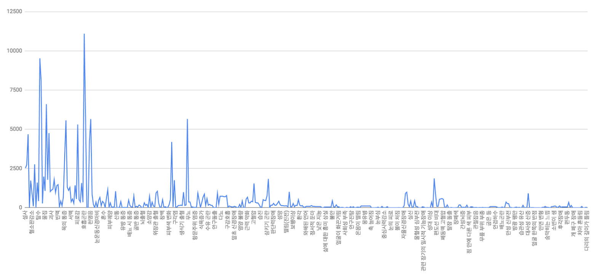
분석 결과 Visualization
환자 질병 순위
COVID 증상 20순위
Visualization
WordCount
증상 빈도
증상 연관도

Slide 19
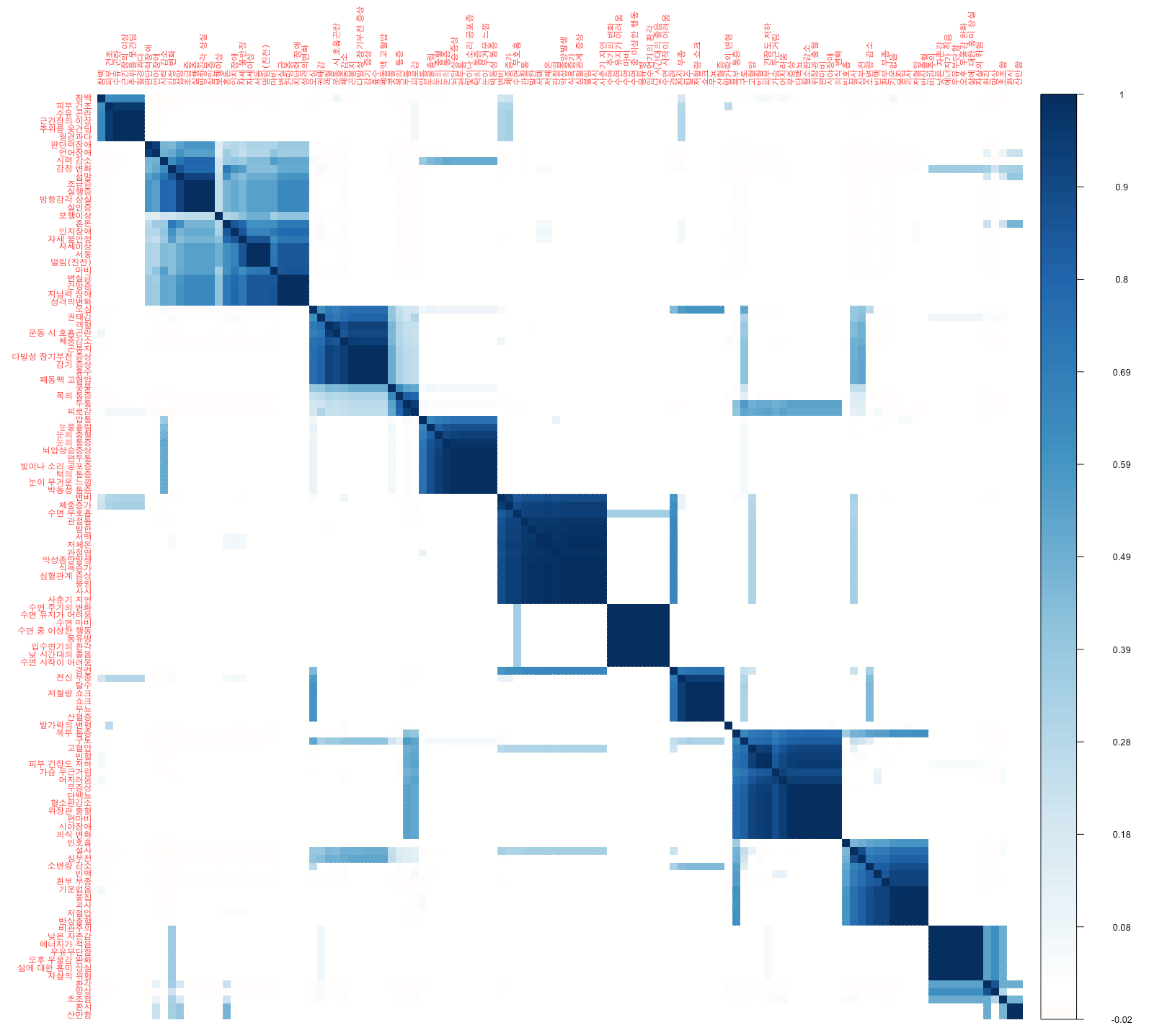
분석 결과 Visualization
환자 질병 순위
COVID 증상 20순위
Visualization
WordCount
증상 빈도
증상 연관도

Slide 20
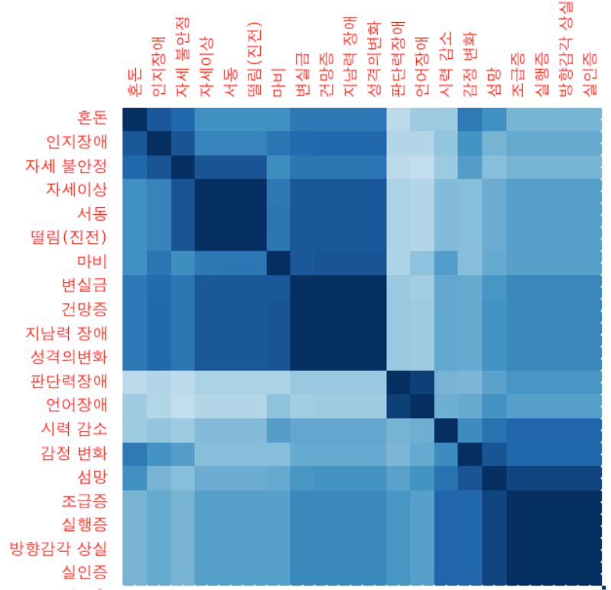
분석 결과 Visualization
환자 질병 순위
COVID 증상 20순위
Visualization
WordCount
증상 빈도
증상 연관도

Slide 21
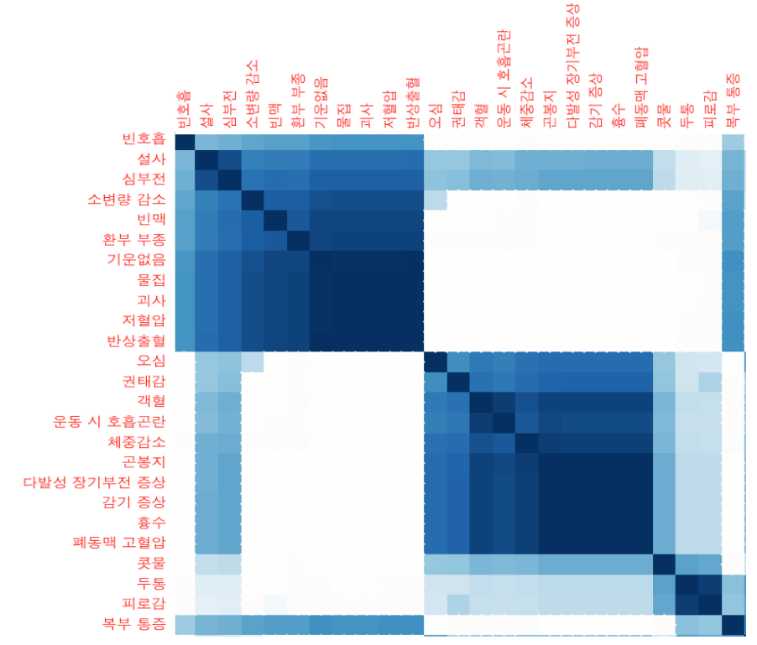
분석 결과 Visualization
환자 질병 순위
COVID 증상 20순위
Visualization
WordCount
증상 빈도
증상 연관도

Slide 22
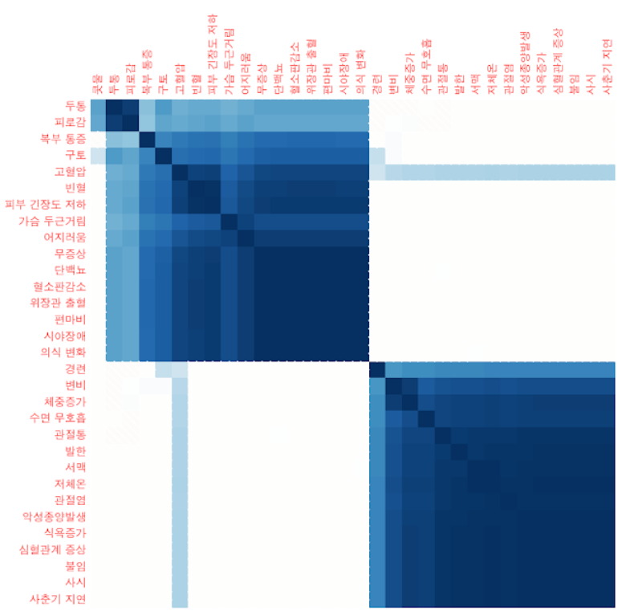
분석 결과 Visualization
환자 질병 순위
COVID 증상 20순위
Visualization
WordCount
증상 빈도
증상 연관도

Slide 23
결론 코로나 증상의 대표적 증상 , 강도 확인
분석에서 InSight ICD코드로 실제 증상에 대한 통계적 발현 증세를 확인
분석결과 코로나의 주된 증상은 열, 호흡곤란, 기침이 가장 큰 빈도를 차지함.
주된 증상 외 가래, 복부 통증, 구토, 오한, 의식 저하 등의 증상을 보임.
호흡기관, 열 이외 소수 증상으로 혈관계(고혈압,신장이상 단백질, 혈당) 증상이 다음 상관관계를 보임.

